Slide 1
CHÀO MỪNG CÁC EM ĐẾN VỚI TIẾT HỌC!

Slide 2

KHỞI ĐỘNG
C
A
B
O
Cân Robevan khi cân bằng
Tia OC được gọi là tia gì trong góc AOB?

Slide 3
BÀI 2. TIA PHÂN GIÁC CỦA MỘT GÓC.

Slide 4
NỘI DUNG
01
ĐỊNH NGHĨA
02
VẼ TIA PHÂN GIÁC CỦA MỘT GÓC

Slide 5
01
ĐỊNH NGHĨA

Slide 6
HĐ1. Quan sát góc vuông xOy và tia Oz (ở hình 25).
a) Mỗi điểm M (M khác O) thuộc Oz có phải là điểm nằm trong góc xOy hay không? Tia Oz có nằm trong góc xOy?
b) Tính số đo góc yOz.
c) So sánh hai góc xOz và zOy.
Hình 25

Slide 7
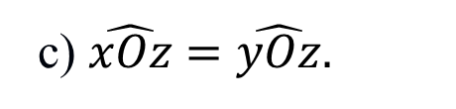
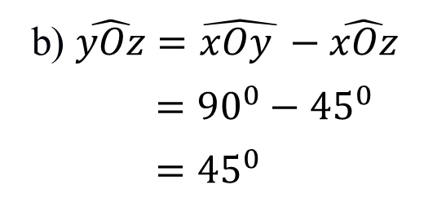
HĐ1. Quan sát góc vuông xOy và tia Oz (ở hình 25).
a) Mỗi điểm M (M khác O) thuộc
Oz là điểm nằm trong góc xOy. Tia Oz là tia nằm trong góc xOy.
b) $\hat{yOz}$ $=\hat{xOy }−\hat{xOz}$
$={90}^{0}−{45}^{0}$
$={45}^{0}$
Hình 25
c) $\hat{xOz}$ $=\hat{yOz}.$

Slide 8

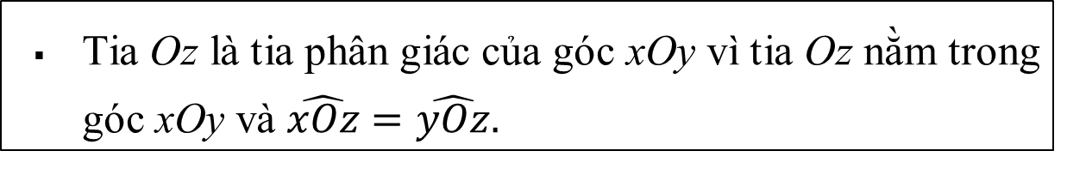
Tia phân giác của một góc là tia nằm trong góc và tạo với hai cạnh của góc đó hai góc bằng nhau.
Tia Oz là tia phân giác của góc xOy vì tia Oz nằm trong góc xOy và $\hat{xOz}$ $=\hat{yOz}.$

Slide 9
Ví dụ 1
a) Trong hình 27a, tia At có phải là tia phân giác của góc xAy hay không?
b) Trong hình 27b, tia Bn có phải là tia phân giác của góc mBp hay không?
c) Trong hình 27c, tia Cs có phải là tia phân giác của góc rCv hay không?
a)
c)
b)
Hình 27

Slide 10
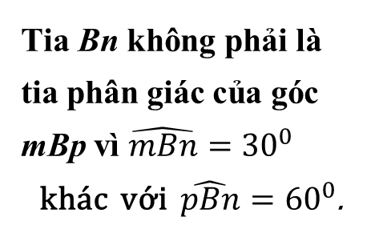
Ví dụ 1
a)
b)
c)
Tia At là tia phân giác của góc xAy.
Tia Bn không phải là
tia phân giác của góc
mBp vì $\hat{mBn}{=30}^{0}$ khác với $\hat{pBn}={60}^{0}$.
Tia Cs không phải là tia phân giác của góc rCv vì tia Cs không nằm trong góc rCv.

Slide 11
02
TIA PHÂN GIÁC CỦA MỘT GÓC

Slide 12
HĐ2.
Cho góc xOy. Vẽ tia phân giác của góc đó bằng thước và compa.
Để vẽ tia phân giác của góc xOy ta làm như sau:
Bước 1: Trên tia Ox lấy điểm A bất kỳ (A khác O); Vẽ một phần đường tròn tâm O bán kính OA, cắt tia Oy tại B
y
Bước 2: Vẽ một phần đường tròn tâm A bán kính AO
B
C
Bước 3: Vẽ một phần đường tròn tâm B bán kính AO, cắt phần đường tròn tâm A bán kính AO tại điểm C nằm trong góc xOy
O
A
x
Bước 4: Vẽ tia OC, ta được tia phân giác của góc xOy.

Slide 13
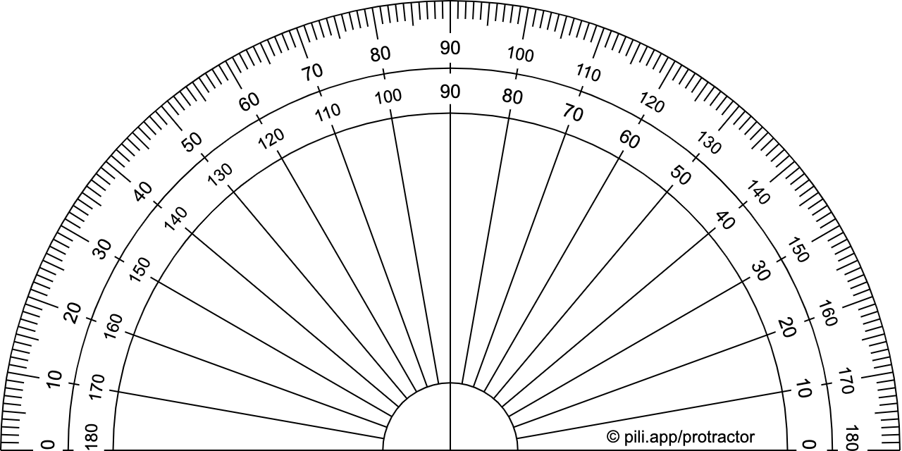
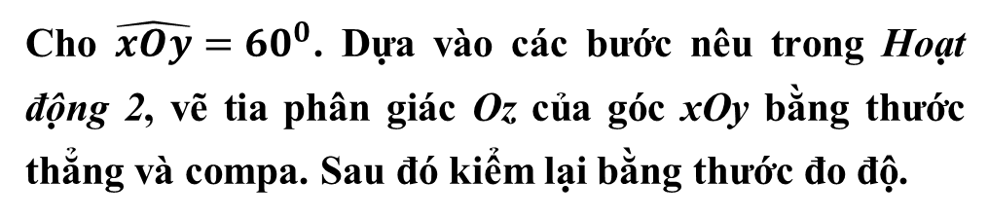
Ví dụ 2.
Cho $\hat{xOy}{=60}^{0}$. Dựa vào các bước nêu trong Hoạt động 2, vẽ tia phân giác Oz của góc xOy bằng thước thẳng và compa. Sau đó kiểm lại bằng thước đo độ.
y
z
B
C
O
A
x

Slide 14


HĐ3. Cho góc mIn. Vẽ tia phân giác của góc đó bằng thước hai lề (thước có hai cạnh song song).
Để vẽ tia phân giác của góc mIn bằng thước hai lề, ta làm như sau:
Hãy kiểm tra lại bằng thước đo góc để thấy các góc mIK và nIK trong Hoạt động 3 là bằng nhau.
Bước 1: Đặt thước hai lề sao cho một cạnh của thước trùng với cạnh Im của góc mIn; Dùng bút, vạch một vạch thẳng theo cạnh kia của thước
n
Bước 2: Đặt thước hai lề sao cho một cạnh của thước trùng với cạnh In của góc mIn. Dùng bút, vạch một vạch thẳng theo cạnh kia của thước
0
1
2
3
4
5
K
Bước 3: Hai nét vạch thẳng vẽ ở Bước 1 và Bước 2 cắt nhau tại điểm K nằm trong góc mIn. Vẽ tia IK, ta được tia phân giác của góc mIn.
0
1
2
3
4
5
I
m

Slide 15


BÀI TẬP
03

Slide 16
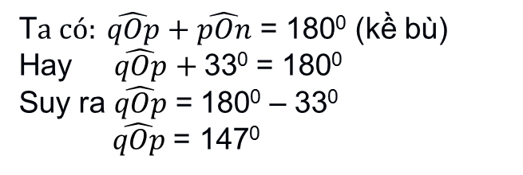
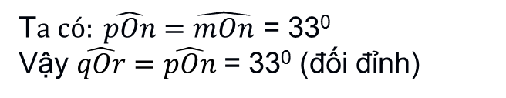
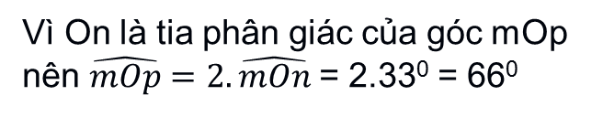
Bài tập 2. Trong hình 30, tính số đo của mỗi góc mOp, qOr, pOq.
Vì On là tia phân giác của góc mOp nên $\hat{mOp}$ $=2.\hat{mOn}$ = 2.33⁰ = 66⁰
T$a có: \hat{pOn}$ $=\hat{mOn}$ = 33⁰
Vậy $\hat{qOr}$ $=\hat{pOn}$ = 33⁰ (đối đỉnh)
T$a có: \hat{qOp}$ $+ \hat{pOn}$ = 180⁰ (kề bù)
Hay $\hat{qOp}$ $+$33⁰ = 180⁰
Suy ra $\hat{qOp}$ = 180⁰ – 33⁰
$\hat{qOp}$ = 147⁰
Hình 30

Slide 17
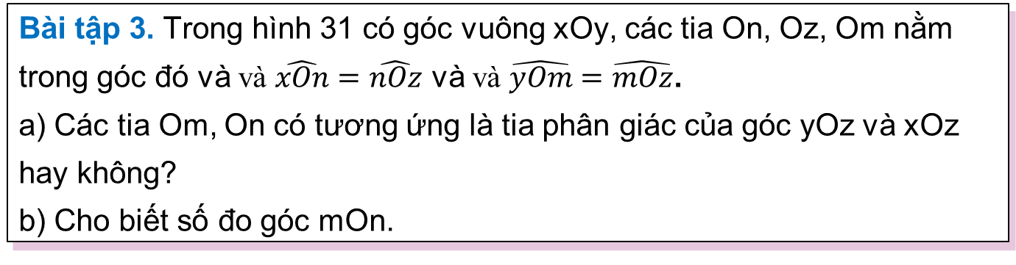
Bài tập 3. Trong hình 31 có góc vuông xOy, các tia On, Oz, Om nằm trong góc đó và và $\hat{xOn}$ $=\hat{nOz}$ và và $\hat{yOm}$ $=\hat{mOz}$. a) Các tia Om, On có tương ứng là tia phân giác của góc yOz và xOz hay không? b) Cho biết số đo góc mOn.
Hình 31

Slide 18
LUYỆN TẬP

Slide 19
Câu 1: Cho hình vẽ, biết
Số đo là:
A
180⁰
y
110
70⁰
0
B
110⁰
x'
O
x
C
70⁰
HẾT GIỜ
70⁰
9
6
2
7
5
4
1
10
8
3
D
55⁰
Thời gian:
Notes:
19
19
19

Slide 20
Câu 2: Hãy chọn câu trả lời sai?
Tia Ot là tia phân giác của góc xOy khi:
A
Tia Ot nằm giữa hai tia Ox, Oy và
B
và
C
HẾT GIỜ
9
6
2
7
5
4
1
10
8
3
D
Thời gian
Notes:
20
20
20

Slide 21
Câu 3: Cho hình vẽ, biết
Om là tia phân giác của .
Số đo là:
A
40⁰
y
40⁰
m
B
80⁰
O
x
C
100⁰
HẾT GIỜ
7
6
4
9
3
1
8
2
10
D
180⁰
5
Thời gian:
Notes:
21
21
21

Slide 22
Câu 4: Mỗi góc (không phải là góc bẹt) chỉ có:
A
Không có tia phân giác
B
Một tia phân giác
Một tia phân giác
C
Hai tia phân giác
HẾT GIỜ
D
9
6
2
7
5
4
1
10
8
Vô số tia phân giác
3
Thời gian:
Notes:
22
22
22

Slide 23
Câu 5: Cho hình vẽ, biết
Ot là tia phân giác của .
Số đo là:
A
65⁰
y
t
?
B
100⁰
65⁰
x'
O
x
C
115⁰
115⁰
HẾT GIỜ
9
6
2
7
5
4
1
10
8
D
3
130⁰
Thời gian:
Notes:
23
23
23

Slide 24
Câu 6: Trong các hình vẽ sau, hình nào có tia Oz là tia phân giác của góc xOy?
y
y
A
39⁰
C
30⁰
O
40⁰
z
z
O
30⁰
x
x
y
z
HẾT GIỜ
B
47⁰
9
6
2
7
5
x
4
1
10
8
O
3
Thời gian:

Slide 25
HƯỚNG DẪN VỀ NHÀ
- Ôn lại các kiến thức đã học.
- Hoàn thành bài tập 1 và 4 trong SGK và các bài tập trong SBT.
- Chuẩn bị bài 3. Hai đường thẳng song song.

Slide 26
CẢM ƠN CÁC EM ĐÃ CHÚ Ý BÀI GIẢNG!

